Slide 1
Quo vadis, školstvo na Orave
Autor: Mgr. Dana Kozáková, UČO: 568075
Predmet: PřF:M8DBR - Databázové systémy a R v datové vědě
letný semester 2025 v rámci štúdia: Matematické a štatistické metódy v ekonómii

Slide 2
Cieľ projektu
navrhnúť a implementovať databázu, ktorá efektívne uchováva a sprístupňuje
dáta o školách
dáta o demografii detí a mladých
následne využiť R na analýzu a vizualizáciu týchto dát

Slide 3
Zdroj dát
Štatistický úrad SR
Dátové kocky (OLAP)
INEKO
Jedna rozsiahla tabuľka
z webov škôl
Doplnenie identifikácie škôl

Slide 4
Príprava dát
Kontrola konzistentnosti dát
Definovanie základných entít
Identifikácia kandidátnych kľúčov
Normalizácia
Eliminácia redundancie a anomálie dát
Dekompozícia
úprava do 3NF
Vytvorenie číselníkov

Slide 5
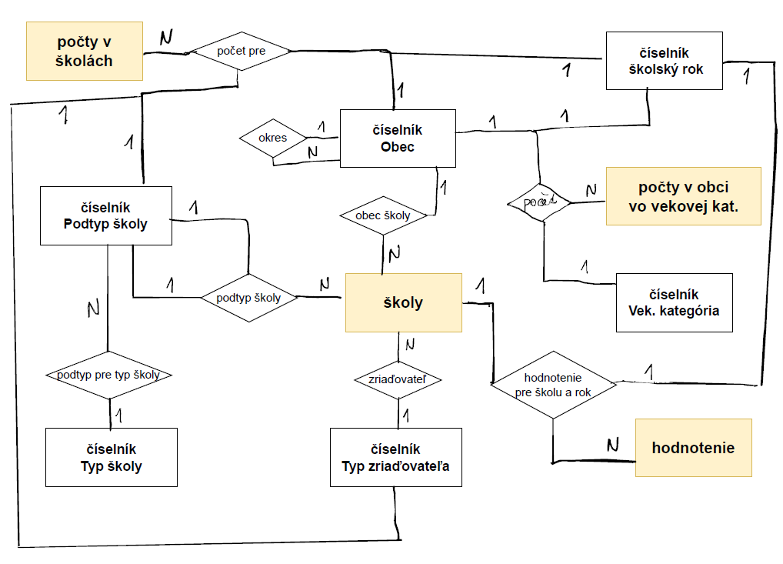
E-R diagram

Slide 6
SQL programmability + R
SQL Table funkcia
SQL pohľad
Prepojenie R a SQL pomocou klient-server architektúry
DBI, obdc, dplyr, ggplot2

Slide 7
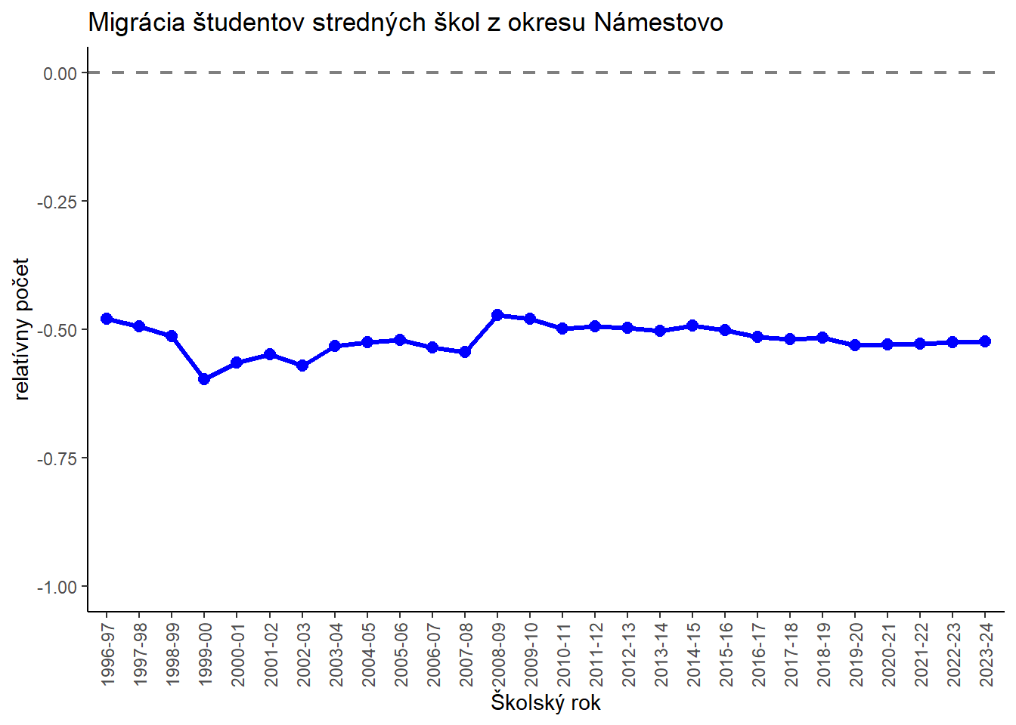
R (SQL pohľad)
data_mig <- dbGetQuery(con, "SELECT * FROM [DAKO_ORAVA].[dbo].[dako_Study_Migration_District_Namestovo] ORDER BY SkolskyRok")

Slide 8
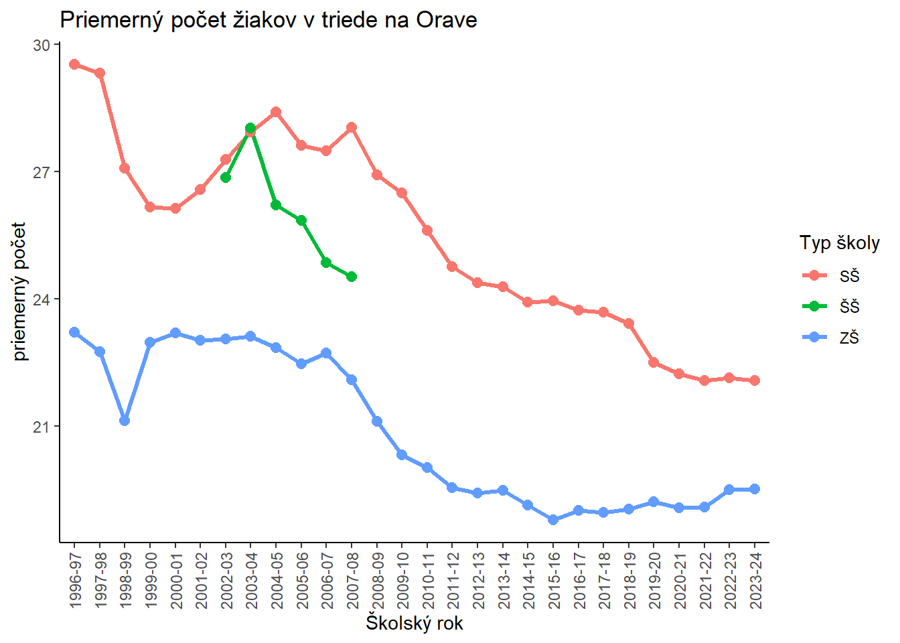
R (inner join, agregácia dát)

Slide 9
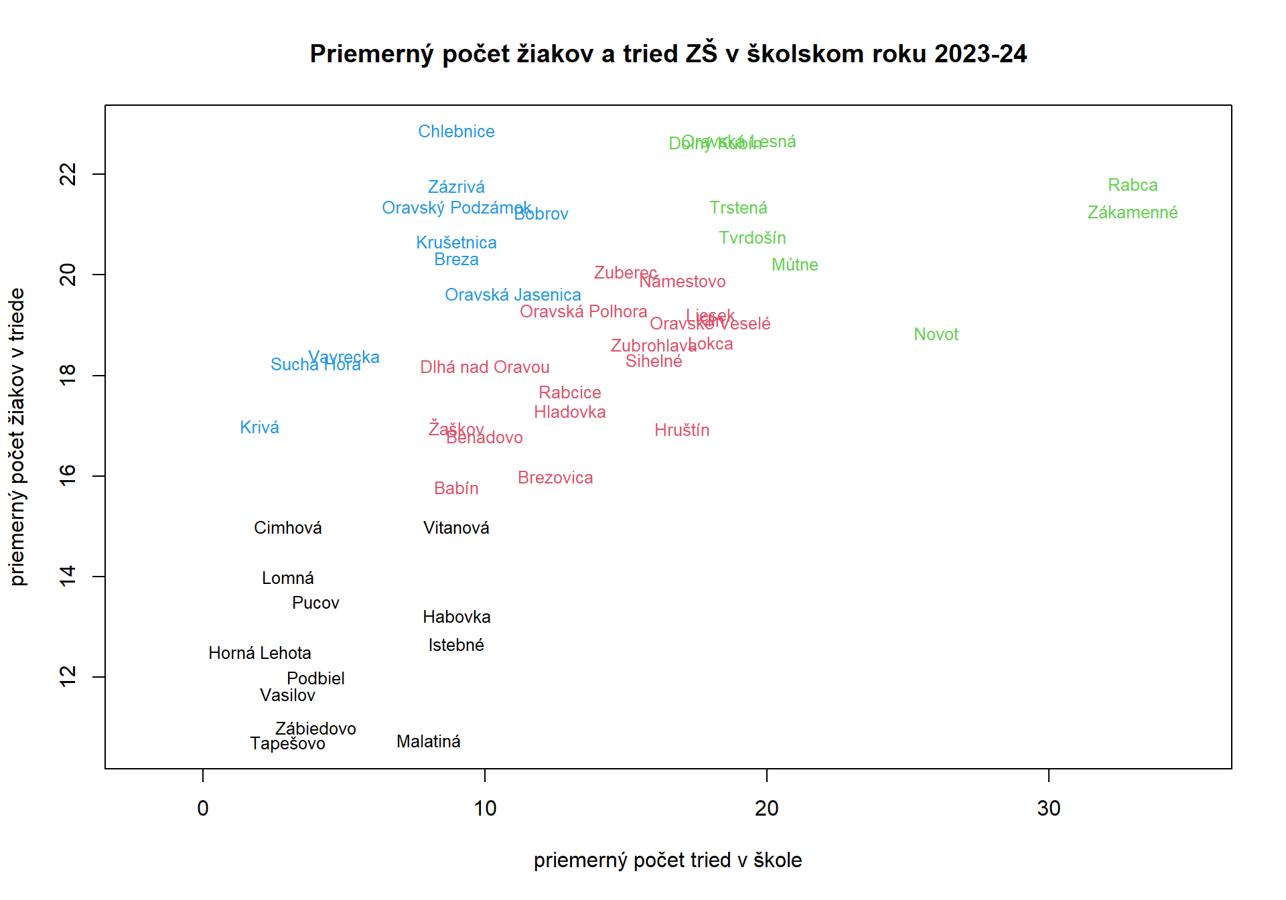
R (inner join, agregácia dát + klastre)

Slide 10
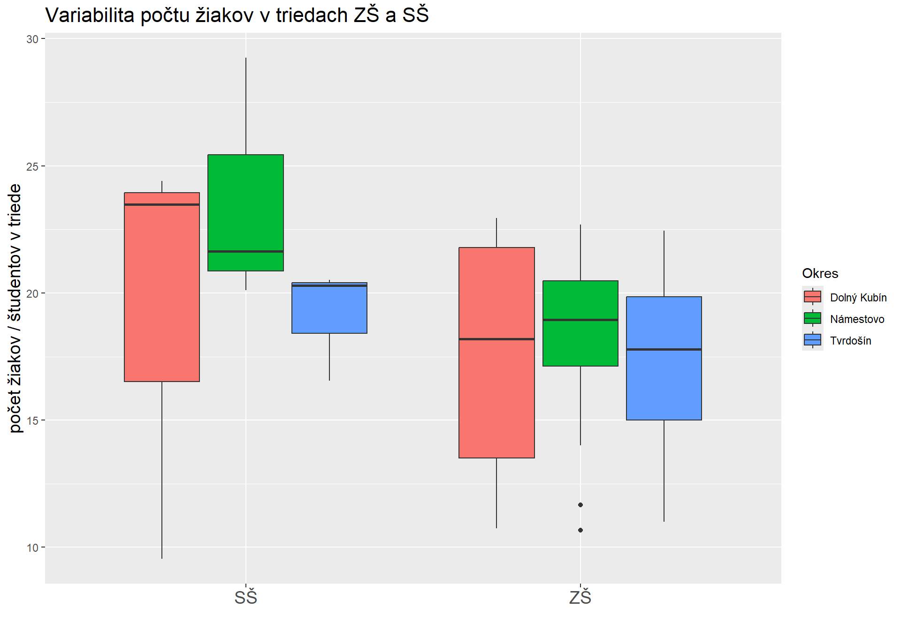
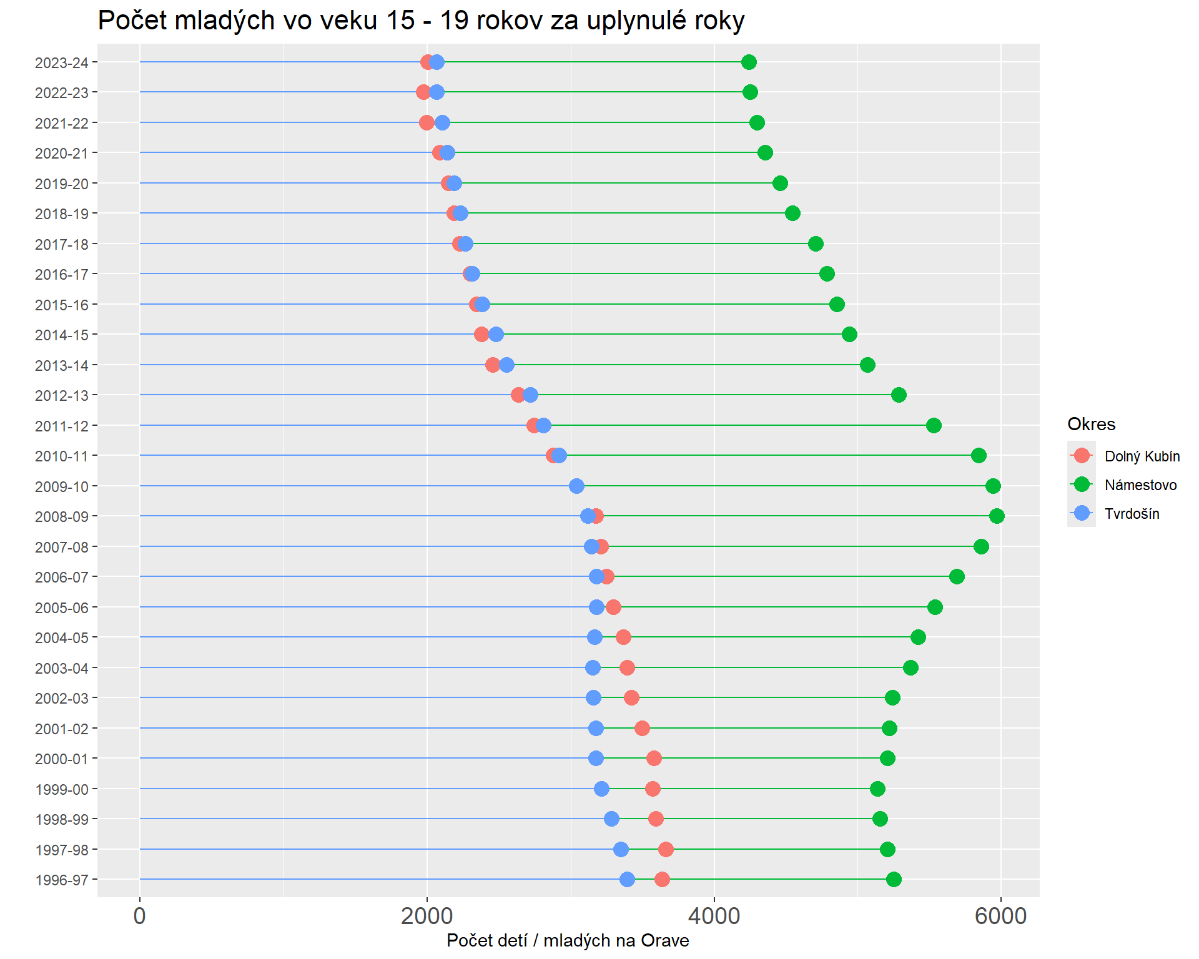
R (grafy)

Slide 11
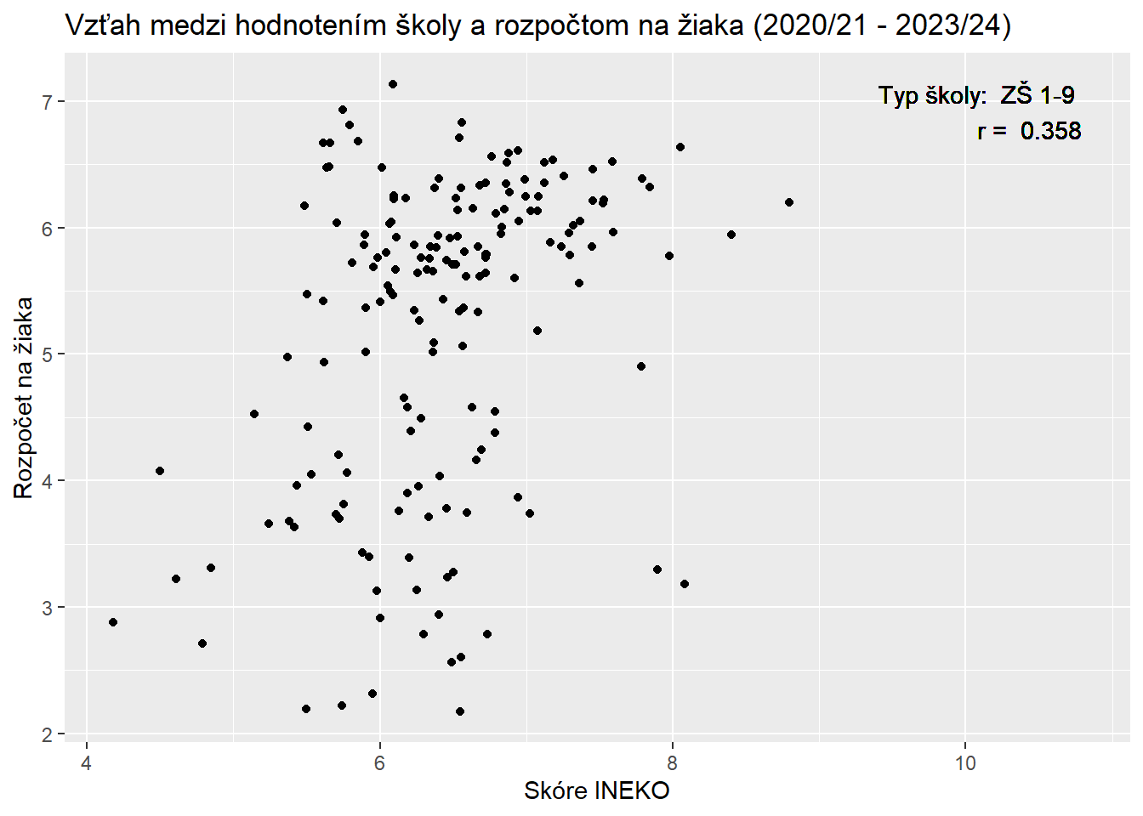
R (SQL funkcia + korelácia)

Slide 12
Na záver
Zber dát pomerne náročný
Normalizáciou de facto: OLAP → OLTP
Možnosť automatizovaného spracovania / doplnenia údajov obmedzená
Tidy prístup nebol potrebný vzhľadom na objem dát

